Slide 1
Система за продуктивност „Pomodoro timer“
Изготвено от Рафи Христов Цигаров 12 Б клас № 23

Slide 2
Целта на приложението
Система за продуктивност. Подобряване на времето за работа и организация пред компютъра.

Slide 3




Използвани технологии
Visual Studio 2022; C#;
Windows Form App (.NET Framework);
Microsoft SQL Server Express LocalDB

Slide 4
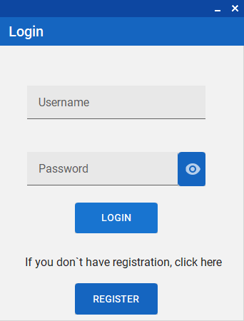
Login / Влизане
Login е първата страница, която ще се покаже, когато приложението се стартира. Ако потребителя има профил, може да си влезе в него.

Slide 5
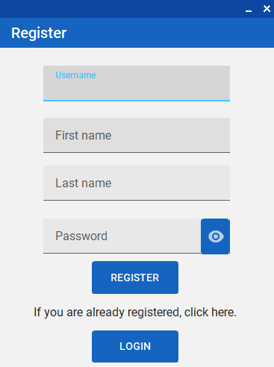
Register / Регистрация
Меню за създаване на регистрация, ако потребителя не разполага с профил.

Slide 6
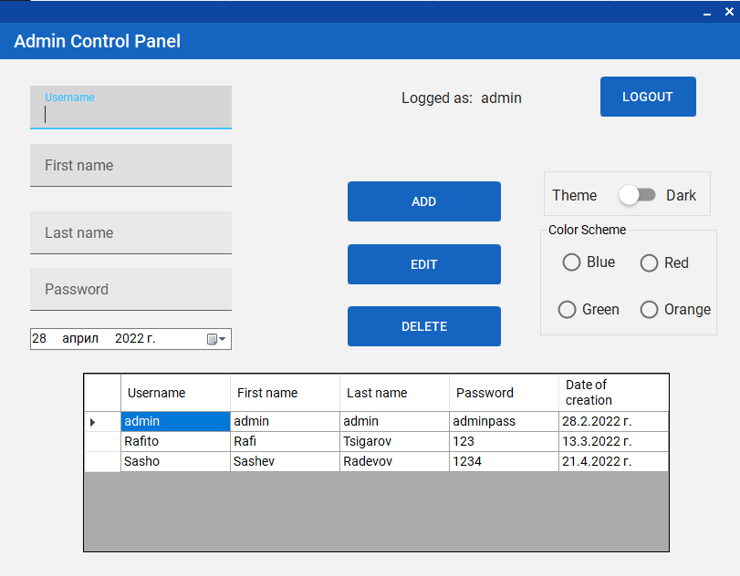
Admin Control Panel / Администраторски контролен панел
В админ страницата можем да добавяме, редактираме и премахваме потребители.
Тук админа може да гледа цялата въведена информация на потребителите.

Slide 7
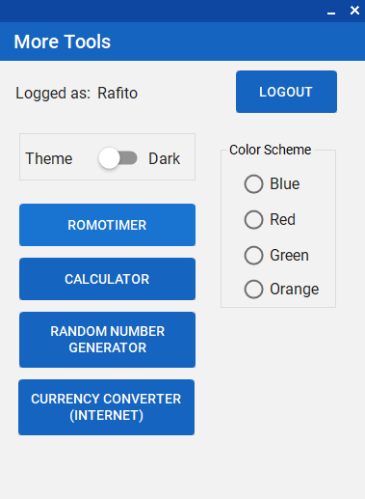
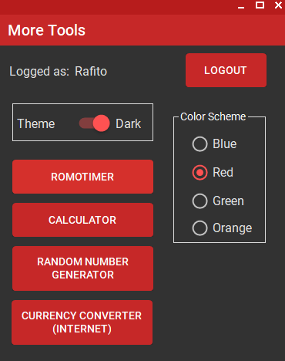
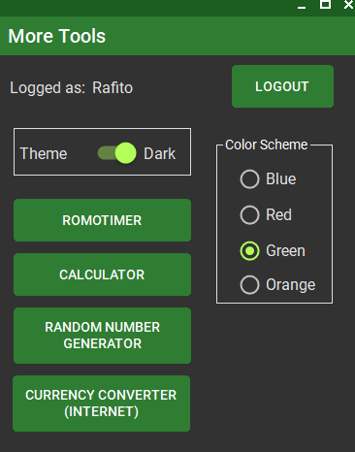

More Tools / Още инструменти
RomoTimer – отваря ни страница за избиране на задачи, които трябва да извършим.
Calculator – отваря ни страница с калкулатор.
Random Number Generator – страница за генериране на случайно число.
Currency Converter (Internet) - страница за конвертиране на валути. Изисква се интернет за да работи.
Превключвател на тъмен режим и цветови схеми: синьо, червено, зелено и оранжево.

Slide 8
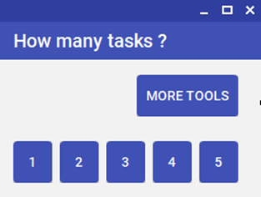
How many tasks? / Колко задачи?
Прозорец за избиране на определен брои задачи, които имаме да правим.

Slide 9
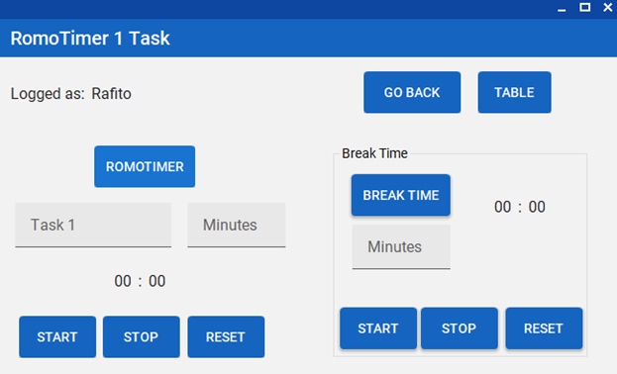
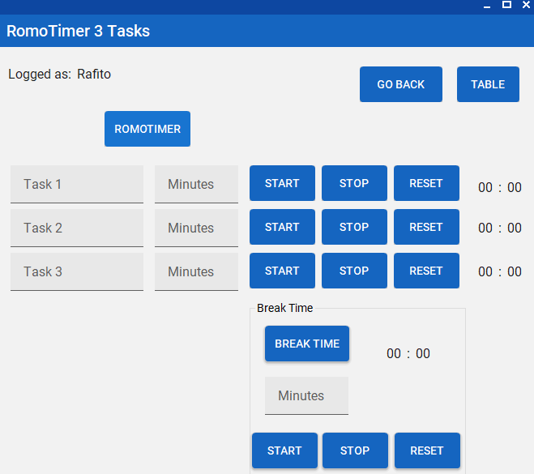
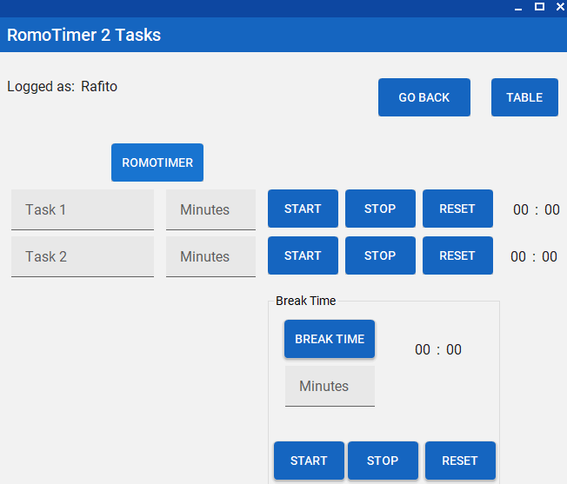
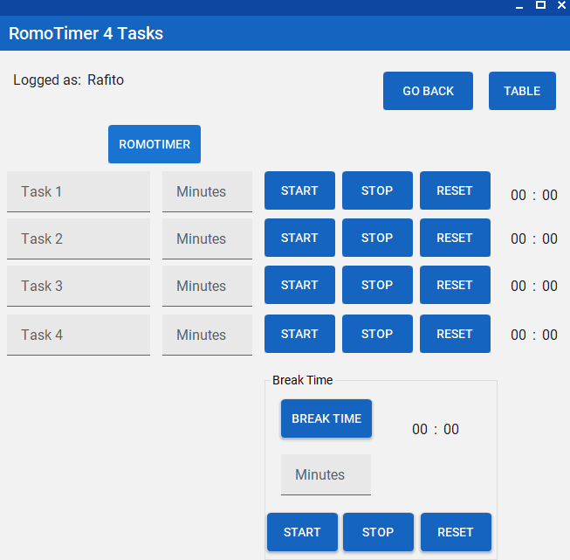
От една до пет места за записване на задачи и слагане на време за тяхното изпълняване.

Slide 10
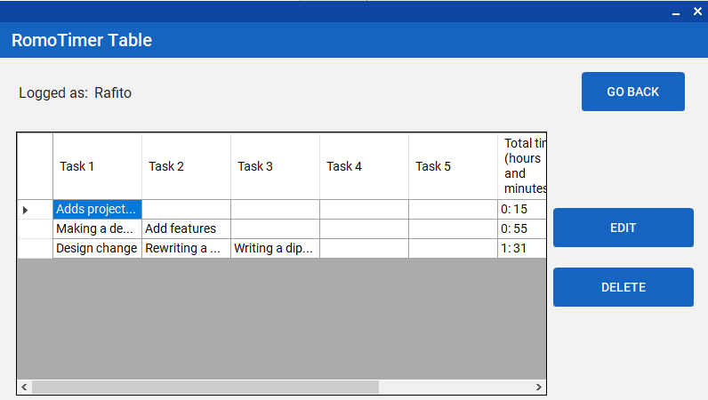
RomoTimer Table / Таблица РомоТаймер
Бутона Table ни праща в страница, която можем да видим всички задачи, които сме записвали, както и деня, месеца, годината и създателя на тази задача.

Slide 11
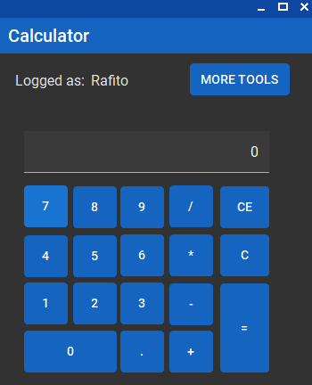
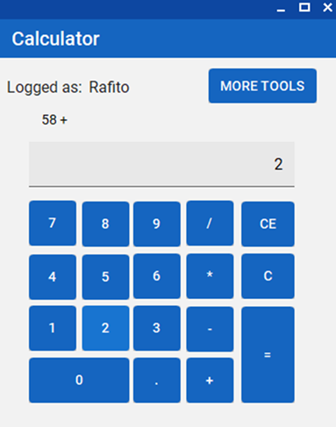
Calculator / Калкулатор
Обикновен калкулатор за прости пресмятания, ако потребителя предпочита да използва този вариант.

Slide 12
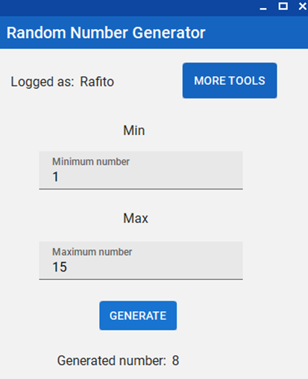
Random Number Generator / Генератор на произволни числа
Страница за генериране на случайно число.

Slide 13
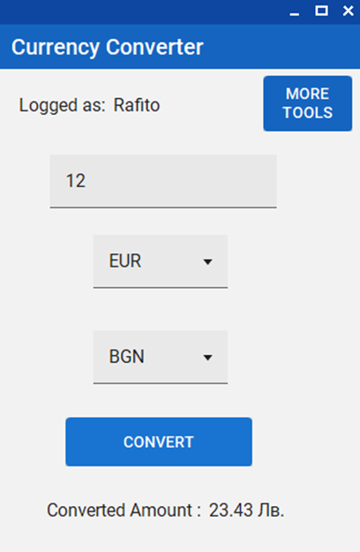
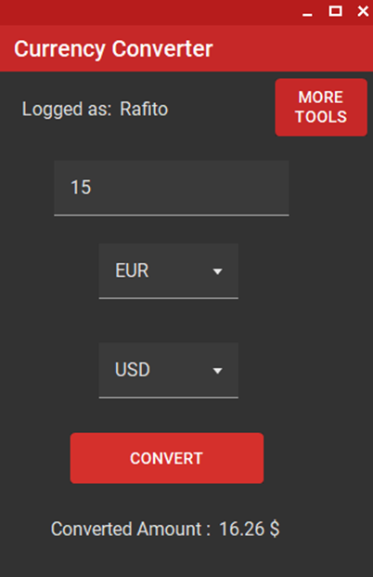
Currency Converter / Конвертор на валути
Страница за конвертиране на валути. Приложението може да преобразува валути :
EUR – Euro – Евро
BGN – Bulgarian Lev - Български лев
USD – United States Dollar - Щатски долар
CAD – Canadian Dollar - Канадски долар
Задължително е да имаш интернет за да работи.

Slide 14
Благодаря за вниманието!

